Slide 1
Муниципальное автономное общеобразовательное учреждение
«Средняя школа № 156 имени Героя Советского Союза Ерофеева Г.П.»
Практика наставничества
«Молодые педагоги: пространство возможностей»
Выступающий: Мельник Елена Павловна, заместитель директора по УВР,
куратор внедрения программы наставничества
Красноярск, 2023

Slide 2
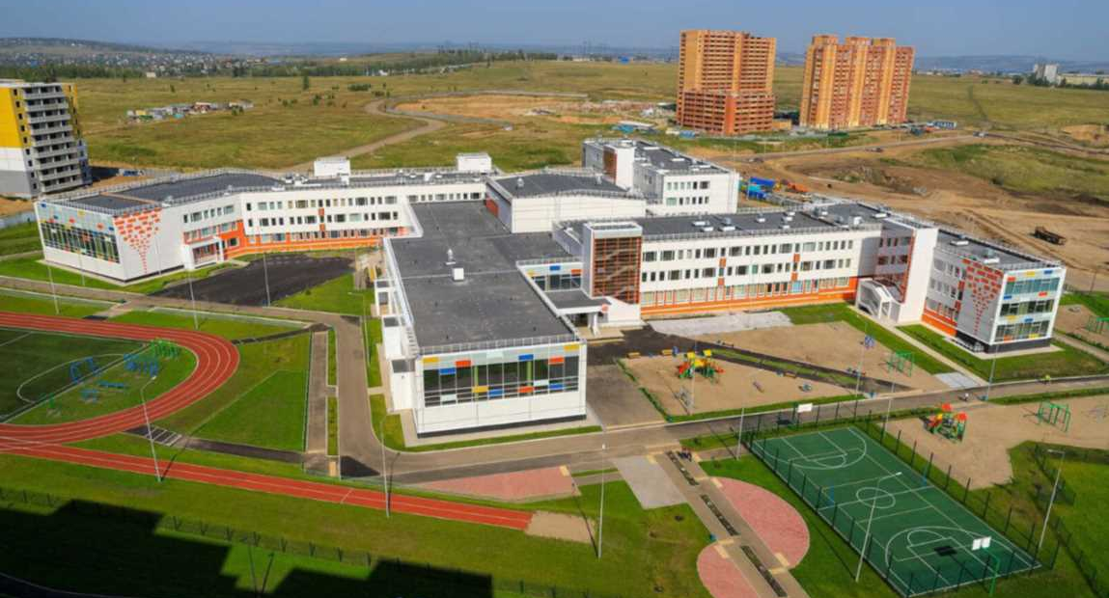
МАОУ «Средняя школа № 156 имени Героя Советского Союза Ерофеева Г.П.» - новая современная школа, открывшая в 2019 году свои двери школьникам и абсолютно новому коллективу педагогов.
Видео-презентации практики наставничества

Slide 3
Проблема и ее актуальность
Специфика кадров образовательной организации такова, что 42% педагога школы имеют статус молодого специалиста и нуждаются в сопровождении профессиональной деятельности в условиях нового педагогического коллектива.
Ежегодно увеличивается педагогический коллектив. 35 % - доля учителей в возрасте до 30 лет.

Slide 4
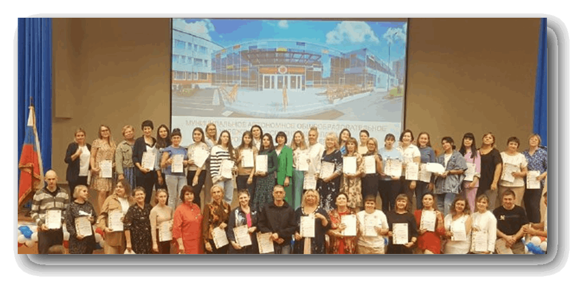
Цель
Максимально полное раскрытие потенциала личности наставляемого, необходимое для успешной личной и профессиональной самореализации в современных условиях неопределенности, а также создание условий для формирования эффективной системы поддержки, самоопределения и профессиональной ориентации молодых и вновь прибывших специалистов.

Slide 5
Задачи
адаптировать молодых и вновь прибывших специалистов для вхождения в полноценный рабочий режим школы через освоение норм, требований и традиций школы и с целью закрепления их в образовательной организации;
выявить склонности, потребности, возможности и трудности в работе наставляемых педагогов через беседы и наблюдения;
спланировать систему мероприятий для передачи навыков, знаний, формирования ценностей у педагогов с целью повышения личностного и профессионального уровня наставляемых, а также качества обучения школьников.

Slide 6
Основные субъекты педагогического наставничества
…
Профиль молодого педагога
Персонализированная программа наставничества
Наставник
Наставляемый
2019
2021
Участвует в персонализированной программе наставничества
Взаимодействует с наставником, при его помощи приобретает новый опыт, развивает необходимые компетенции, добивается предсказуемых результатов
Является активным субъектом собственного непрерывного личностного и профессионального развития
Обеспечивает адаптацию и индивидуальную траекторию профессионального развития наставляемого на основе его профессиональных затруднений
Куратор
krao.ru

Slide 7
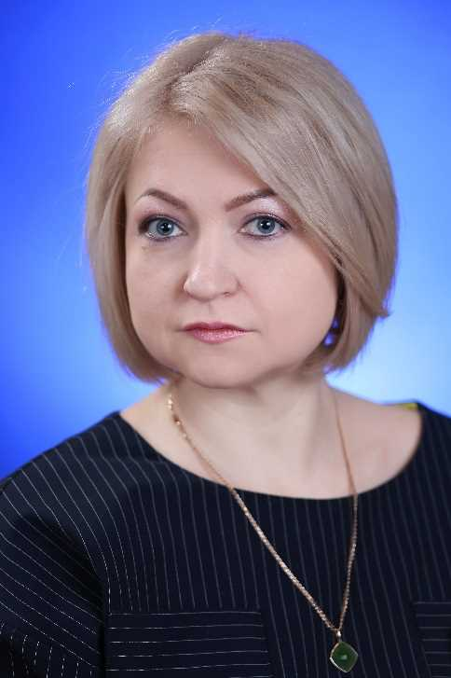
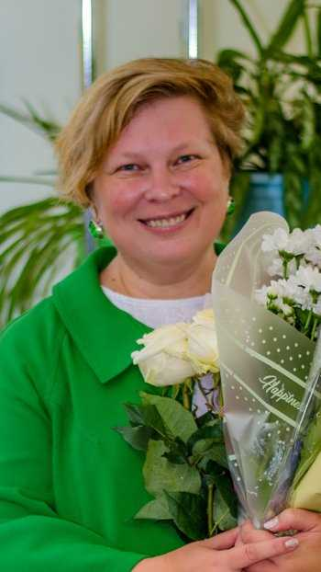
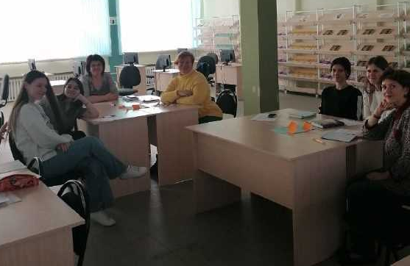
Деятельность куратора
Деятельность куратора направлена на создание эффективных наставнических пар и их скоординированную продуктивную работу.
Деятельность наставника
Наставник-предметник – опытный педагог того же предметного направления, что и молодой учитель, способный осуществлять всестороннюю методическую поддержку преподавания отдельных дисциплин.
Основное взаимодействие между участниками:
«опытный педагог – молодой специалист»
Основные принципы:
Обязательность
Индивидуальность
Непрерывность
Эффективность
Куратор и педагоги-наставники внесены в региональную базу наставников.
Форма наставничества «учитель-учитель»
Формирование и работа наставнических пар:
2022-2023 учебный год: 5 наставников и 5 наставляемых.
2023-2024 учебный год: 17 наставников и 20 наставляемых

Slide 8
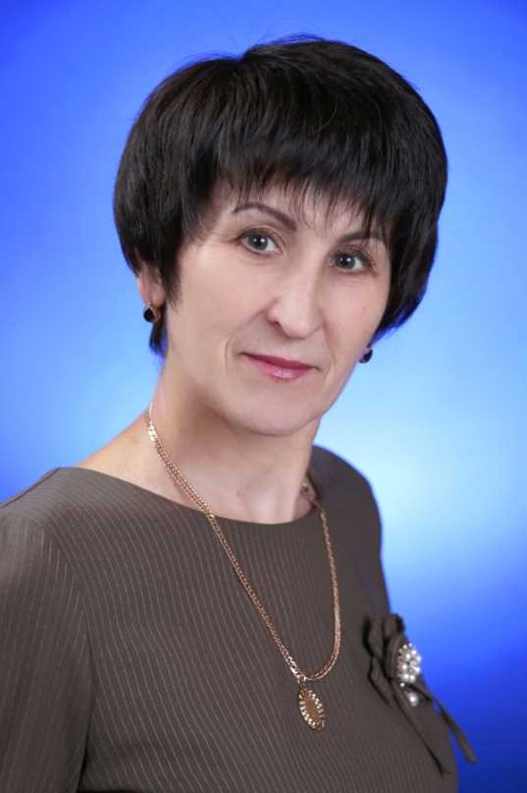
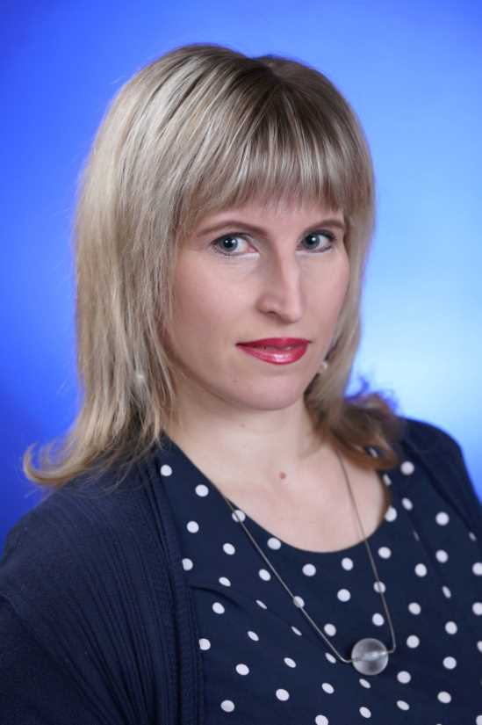
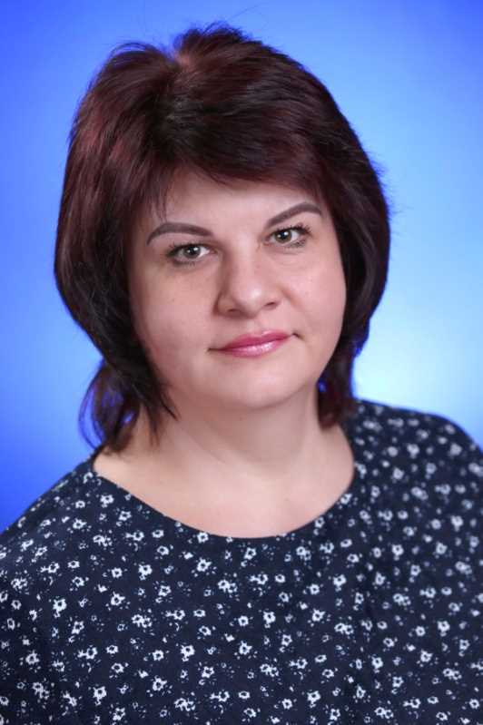
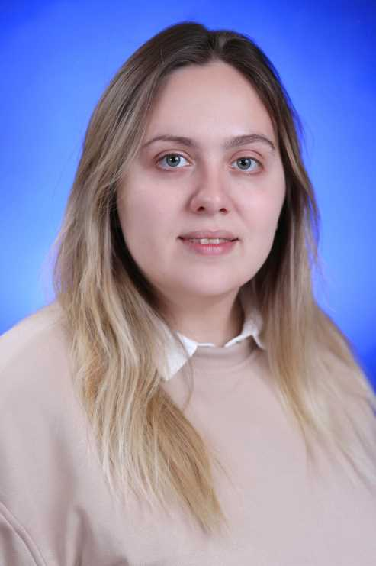
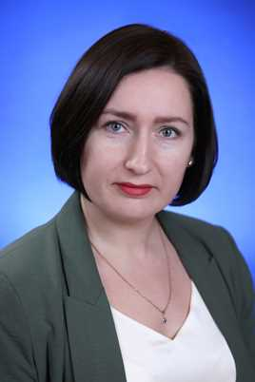
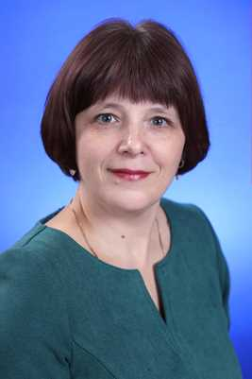
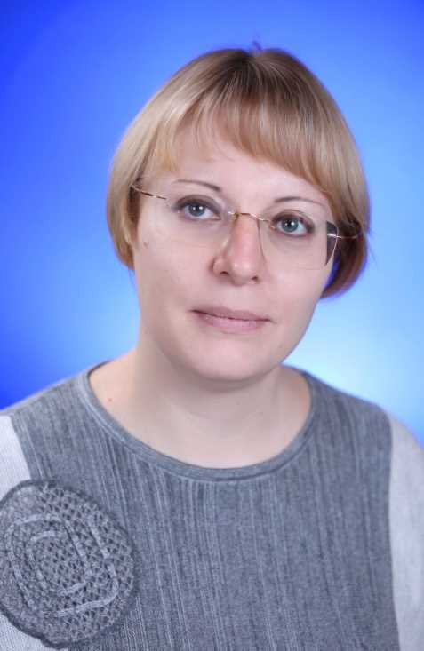
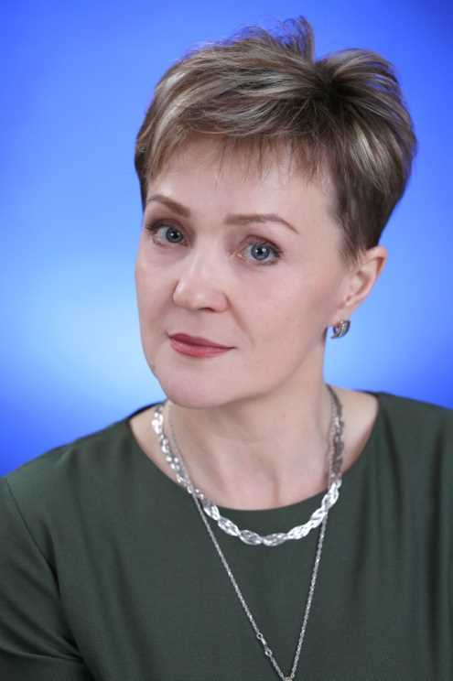
Наставники

Slide 9
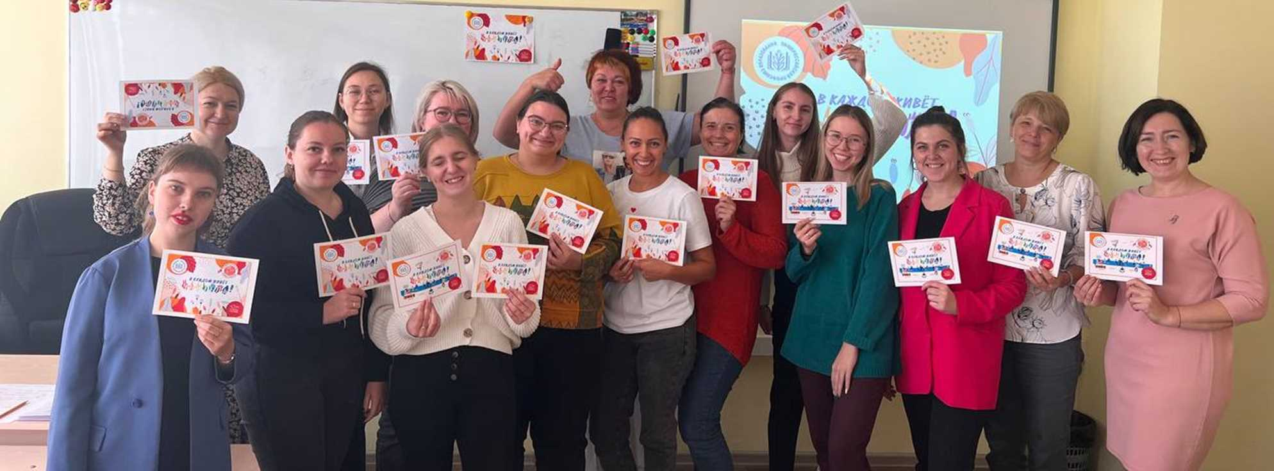
В образовательной организации МАОУ СШ №156 сложилась собственная практика сопровождения и поддержки педагогов - практика наставничества. Практика реализуется с 1 сентября 2022 года по настоящее время.
Педагогическое наставничество «учитель-учитель»
2022-2023 учебный год: 5 наставников и 5 наставляемых.
2023-2024 учебный год: 17 наставников и 15 наставляемых

Slide 10
Нормативное обеспечение
Положение о системе наставничества педагогических работников в муниципальном автономном общеобразовательном учреждении «Средняя школа № 156 им. Героя Советского Союза Ерофеева Г.П.». Приказ №01-35-109 от 02.03.2022г.
Дорожная карта (план мероприятий) программы наставничества педагогических работников.
Программа наставничества «Наставник – молодой специалист»
Приказ №01-35-386 от 20.09.2022г. О назначении куратора в рамках внедрения системы наставничества педагогических работников
Приказ №01-35-432 от 20.09.2023 г. О назначении куратора и наставников внедрения целевой модели наставничества
Приказ №01-35-433 от 20.09.2023г. О назначении наставнических пар

Slide 11
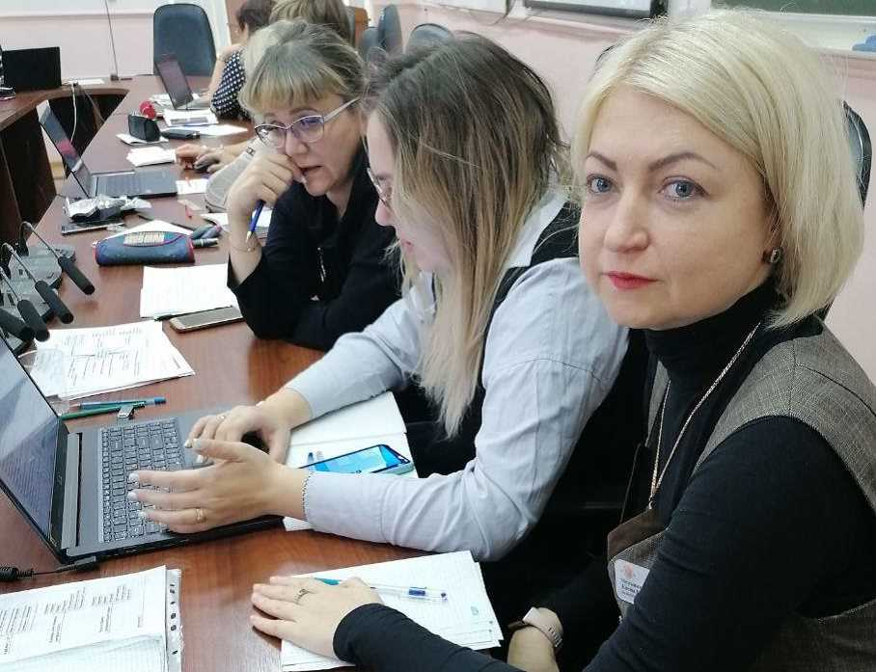
2. Формирование базы наставников и обучение на курсах КГБПОУ "Красноярский педагогический колледж № 1 им. М. Горького", г. Красноярск, курсы повышения квалификации по программе "Наставничество и техники работы наставника". В 2022 году-2 учителя; в 2023 году – 6 учителя, 2024 – 2 учителя.
3. Первый этап опроса до начала работы:
анкета наставника https://cloud.mail.ru/public/D8jp/TFgBa7mD2
анкета наставляемого
анкета по выявлению запроса молодых учителей https://docs.google.com/forms/d/e/1FAIpQLSf6v1yVuIvXT4ahTWNofNI08zgJIHNi2Q6h3zHIvIiJbzm2vQ/viewform?usp=sf_link
Примеры анкет, квалификационных профилей наставляемых

Slide 12
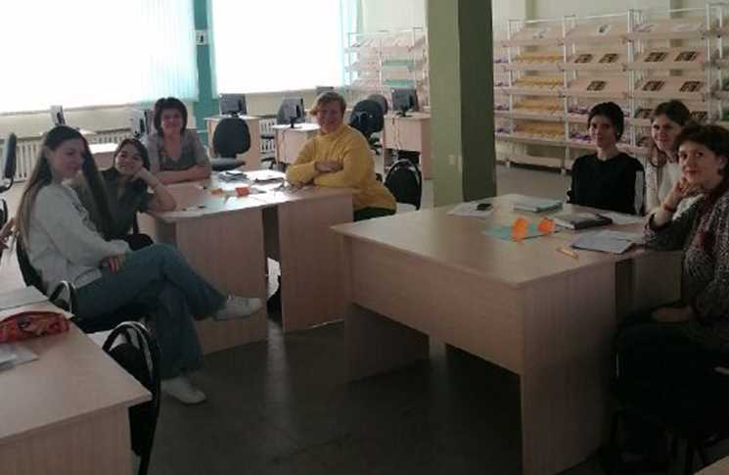
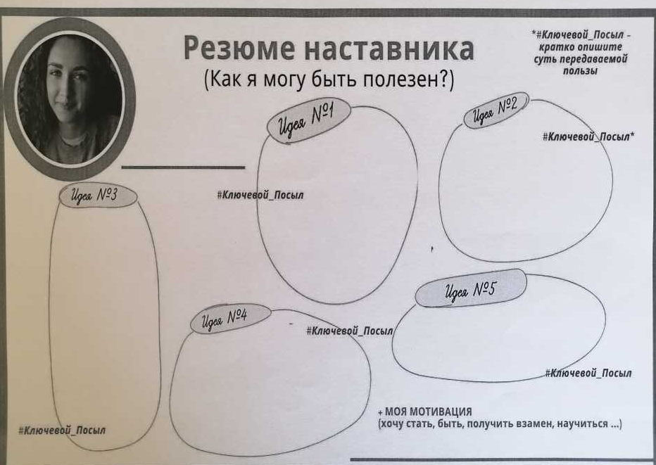
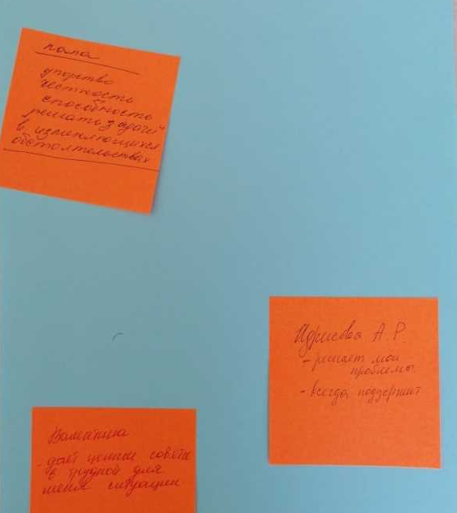
4. Первая встреча наставников и молодых специалистов.
Наставнические отношения формируются на условиях:
добровольности;
взаимного согласия и доверия;
взаимообогащения
открытого диалога.

Slide 13
Определить перечень необходимых компетенций (действий) в квалификационном профиле молодого специалиста:
на основании профессионального стандарта
«Педагог (педагогическая деятельность в сфере
дошкольного, начального общего, основного
общего, среднего общего образования)
(воспитатель, учитель)»;
- ФГОС;
- квалификационная характеристика должности.
https://cloud.mail.ru/public/s1YA/yaKLbQkp1

Slide 14
5. Формирование наставнических пар (заявление на участие в программе https://cloud.mail.ru/public/5X7o/PSBC4kQeW и создание приказа).
https://sh156-krasnoyarsk-r04.gosweb.gosuslugi.ru/netcat_files/userfiles/Nastavnichestvo/Vypiska_iz_Prikaza_01-35-388_ot_20.09.2022g.O_formirovanii_nastavnicheskih_par.pdf
6. Посещение уроков в рамках проведения ВШК «Состояние преподавания учебных предметов и реализация программ воспитания молодыми специалистами» https://cloud.mail.ru/public/AqoY/NzdgGeYwR
7. Заполнение квалификационного профиля молодого специалиста.
https://sh156-krasnoyarsk-r04.gosweb.gosuslugi.ru/netcat_files/userfiles/Nastavnichestvo/Metodicheskoe_soprovozhdenie_molodyh_pedagogov/Kvalifikatsionnyy-profil-molodogo-spetsialista-Bikbaevoy-A.D._08.11.2022.odt
8. Разработка персонализированной программы наставничества.
https://cloud.mail.ru/public/uzsR/ugmttszfP

Slide 15
Результаты практики наставничества
Положительные стороны:
эффективная система мотивации участников Программы;
достаточность и понятность обучения наставников.
Слабые стороны:
сохраняется дефицит педагогов,
готовых и способных быть наставниками
в образовательной организации.

Slide 16
Период реализации практики
Запуск практики
Корректировка и продолжение практики
Завершение практики
Практика
Проверка устойчивости практики не проведена
Практика не устойчива (результаты поменяются с изменением условий)
Практика устойчива (результаты не изменятся с изменением условий)

Slide 17
Организационная форма взаимодействия – проектные офисы.
Примеры проектных офисов:
Технология оценивания образовательных достижений обучающихся.
Педагоги проектного офиса осваивали способы оценивания образовательных результатов в начальной школе, разрабатывали банк диагностических заданий в различных предметных областях для обучающихся 1-4 классов.
Стратегии смыслового чтения и работы с текстом.
Педагогами проектного офиса было разработано и реализовано мероприятие «Кейс-чемпионат по функциональной грамотности для обучающихся 1-4 классов»
Проектная и исследовательская деятельность младших школьников.
Педагогами проектного офиса разработано положение о конкурсе, осуществлена работа по подготовке и сопровождению детских работ, проведен конкурс исследовательских работ и творческих проектов младших школьников «Я – ИССЛЕДОВАТЕЛЬ»
Информационно-коммуникационные технологии в образовании: ИКТ компетентность учителя.
Педагогами проектного офиса подготовлены и проведены обучающие семинары и открытые уроки, демонстрирующие технологию смешанного обучения и методически грамотное применение интернет ресурсов на уроках, приняли участие во Всероссийском проекте «Взаимообучение городов».

Slide 18
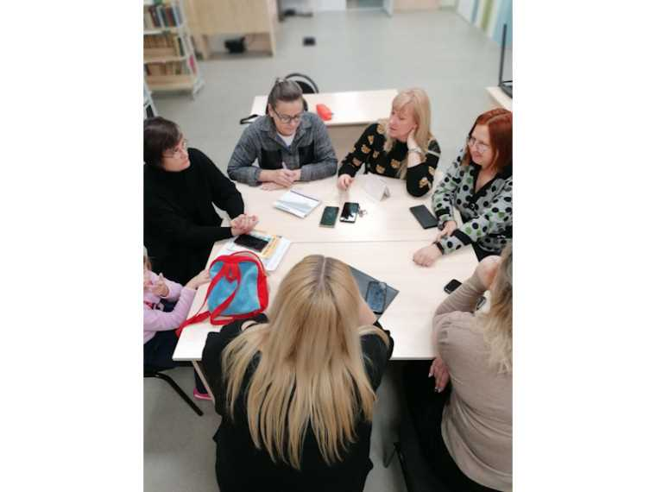
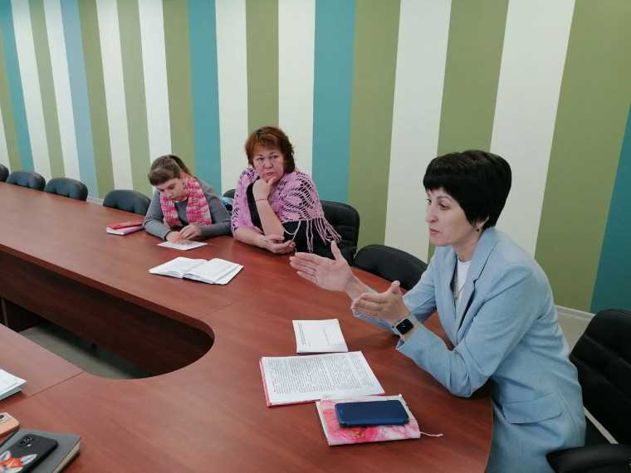

Slide 19
ВЕКТОРЫ ОБНОВЛЕНИЯ СОПРОВОЖДЕНИЯ ПЕДАГОГА В ПРОГРАММЕ НАСТАВНИЧЕСТВА
Показатели для сравнения | традиционное сопровождение педагогов | Научно-методическое (современное) сопровождение педагогов
Преобладающие формы повышения квалификации педагогов | Репродуктивные пассивные просветительские формы повышения квалификации педагогов (лекции, семинары); преобладание фронтальных форм | Многообразие активных и интерактивных форм. Оптимальное сочетание индивидуальных, групповых, коллективных, фронтальных форм
Используемые методы | Преобладание методов контроля, принуждения; диагностики, развития, коррекции | Преобладание методов самоконтроля, стимулирования, убеждения, самодиагностики, саморазвития, самокоррекции, рефлексии
Взаимодействие участников | Субъект-объектное взаимодействие: выполнение указаний, готовых инструкций | Субъект-субъектное взаимодействие: педагоги включены в со-участие, со-творчество, со-трудничество

Slide 20
Достижения наставников и наставляемых
В результате реализации программы наставничества улучшились условия социального и профессионального благополучия в образовательной организации, а именно:
реализация образовательных и культурных проектов, инициированных молодыми педагогами;
реализация и защита собственных педагогических профессиональных работ молодыми специалистами на городском конкурсе «Марафон проектных идей»;
участие молодых педагогов в профессиональных конкурсах;
повысилось качество проведения уроков.

Slide 21
Методические материалы готовые к распространению
Собран банк методических материалов для работы наставников и наставляемых: персонализированная программа наставничества, карта анализа урока, алгоритмы разбора и решения ситуативной педагогической задачи, кейсы с проблемными педагогическими ситуациями «школьный травматизм», «работа с родителями», «взаимоотношения в детском коллективе», методические разработки сценариев обучающих семинаров и другие методические материалы.

Slide 22
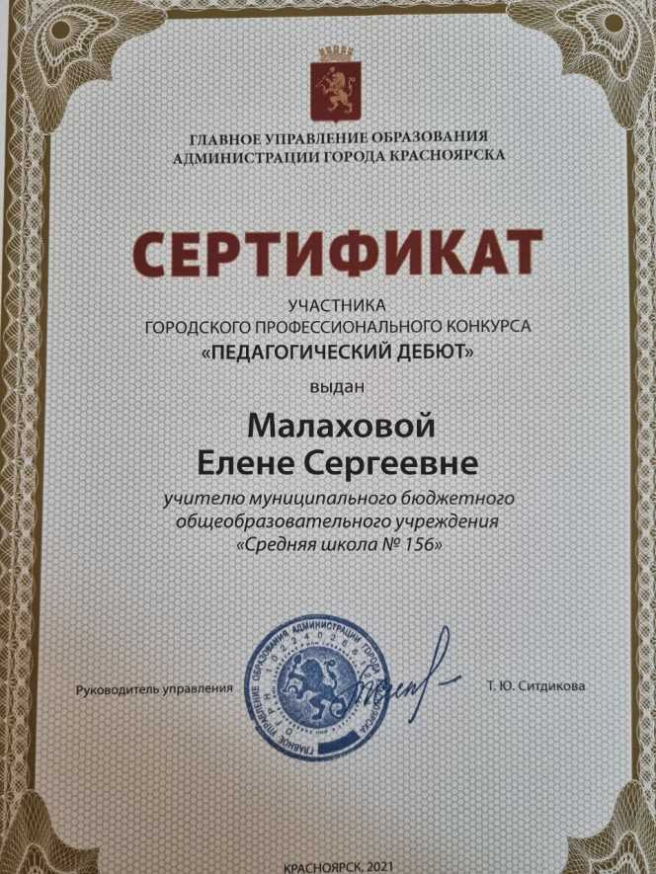
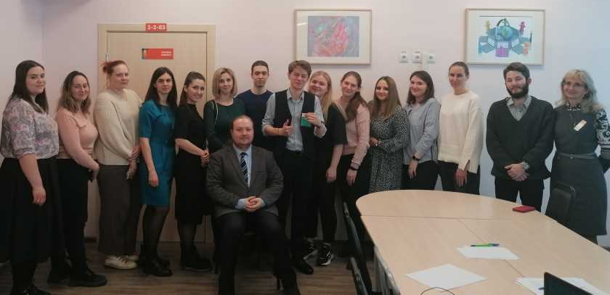
Возможность тиражирования практики:
Школа является городской базовой площадкой по работе с молодыми педагогами.
Предъявлен опыт работы на мероприятиях муниципального уровня.

Slide 23
08.11.2023 года МАОУ СШ №156 представила опыт наставнической деятельности в дистанционном мероприятии в рамках Всероссийского проекта «Взаимообучение городов» по теме: Педагогическое наставничество «Молодые педагоги: пространство возможностей».

Slide 24
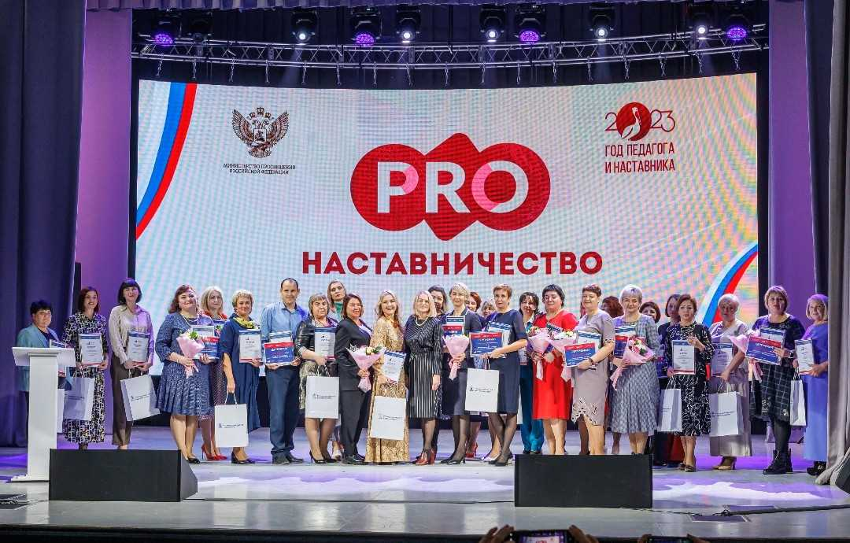
04 октября 2023 Краевой форум «PROнаставничество

Slide 25
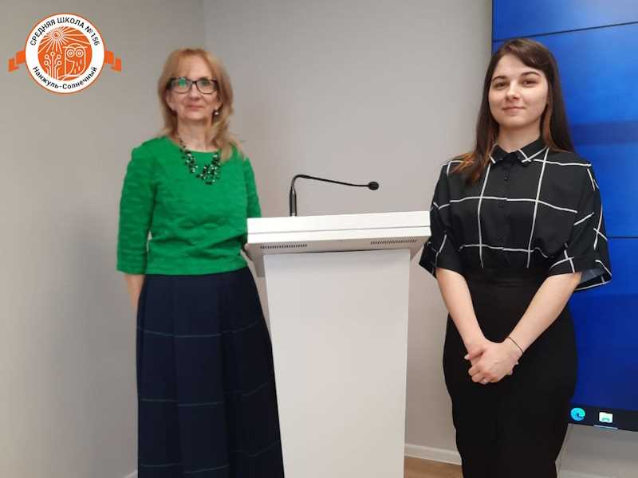
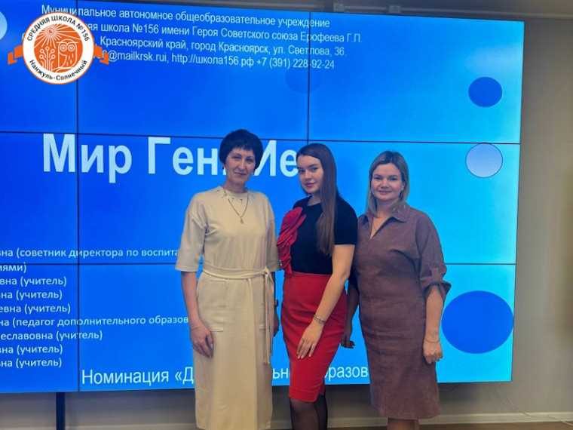
Городской конкурс проектных идей молодых педагогов г. Красноярска «Марафон проектных идей» - 2024
12-13 марта 2024 года 8 команд проектных идей МАОУ СШ №156 приняли участие в конкурсном испытании «Презентация проектной идеи» первого тура основного этапа конкурса «Марафон проектных идей 2024».

